Slide 1
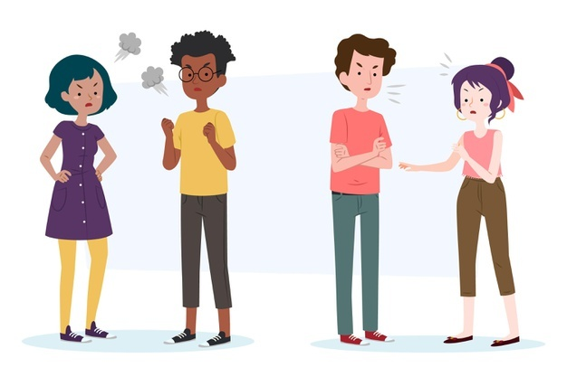

生活事件事例
「 我与朋友发生纷争 」
价值观教育
高小
教育局
德育、公民及国民教育组制作
2021年11月
图片来源: http://www.freepik.com

Slide 2

内容概要： | 透过短片讨论及经验分享，探讨处理朋辈纷争的方法，学习以同理心设身处地的去感受和体谅别人，并以理性思考、尊重的态度来处理纷争。
学习目标： | 培养尊重及同理心的态度与朋友相处。 学习理性地处理朋友间的纷争。
价值观和态度： | 同理心、尊重、体谅
图片来源: http://www.freepik.com

Slide 3

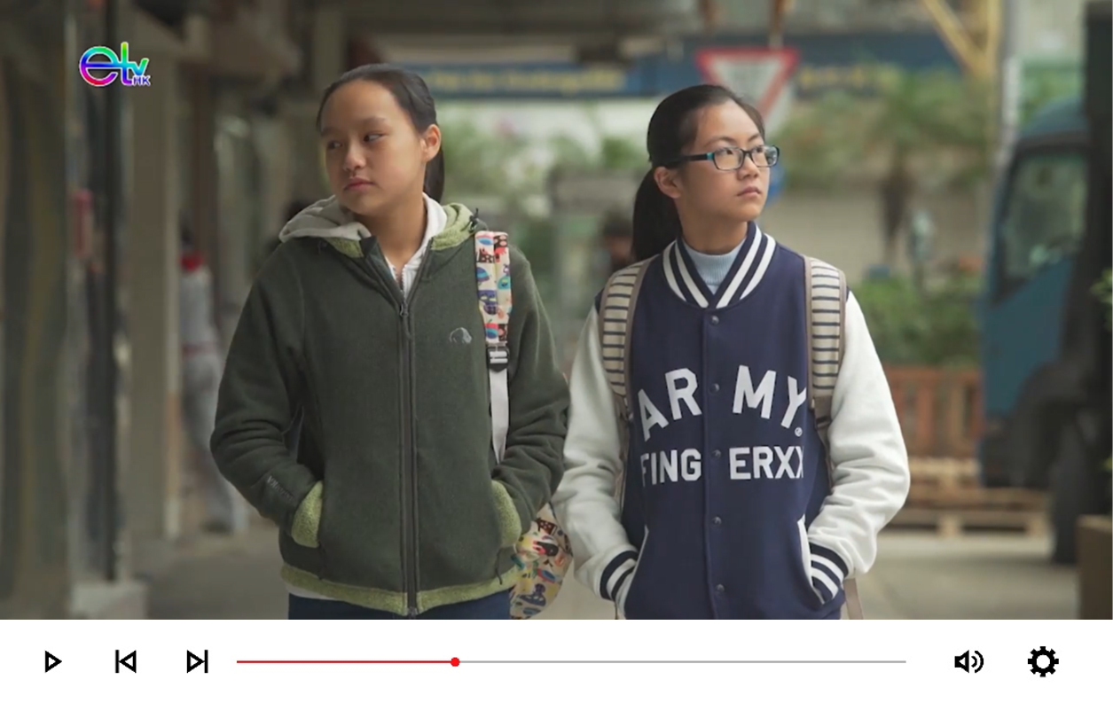
影片
影片来源：教育多媒体
图片来源: http://www.freepik.com
Notes:
播放影片后，向学生提出思考问题（见后页）
资料来源：教育多媒体
影片名称：《处世的智慧──反省和宽恕》 (10’31-12’17”)
网 址：https://emm.edcity.hk/media/0_hbi17v6a

Slide 4
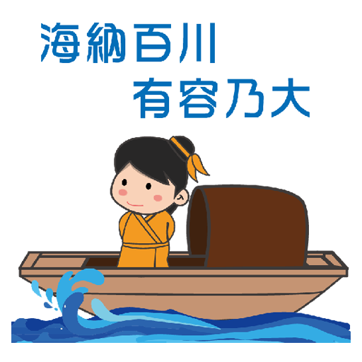
问题讨论
雯雯和善善在相处上有甚么问题？为甚么她们之间会出现纷争？
以二人一组，分别饰演雯雯和善善，并以同理心考虑对方的想法／感受，重新提出午膳建议，令结果变得不一样。
Notes:
反思问题旨在让学生初步思考自己处理纷争的方法，学习理性地处理与朋友间的纷争。
教师在引导学生讨论时，宜聚焦在雯雯和善善的价值观和与人相处时的态度作讨论，引导学生认清尊重、体谅以及同理心在与人相处时的重要。
情境中雯雯和善善双方各持己见，争持不下，教师可以分享生活中双方各不相让的例子，让学生想一想互不相让背后的原因，从而带出生活中大家或许会有不同的想法，是因为大家背景、志趣不同，作为同侪友好，应该多留意自己和他人的需要和感受，并在适当的时候冷静理性地寻求共识，做到和而不同。
教师在总结时，可以向学生指出以下重点：
纷争往往由误解引致，试多以同理心考虑对方的想法及感受，再作出反应。
纷争出现时容易有负面情绪，应多加留意自己的言行会否对别人带来伤害。
处理冲突应保持冷静、理性
纷争过后后，应重建信任关系及友谊

Slide 5
经验分享：纷争要解决
试回忆最近一次你与朋友或同学发生纷争的经历。当时大家能够顺利平息纠纷吗？为甚么?
试和组员分享经验，并将建议归纳成
「解决纷争小锦囊」
图片来源: http://www.freepik.com
Notes:
教师宜透过学生的经历，引导学生理性看待人与人相处时发生的冲突，明白交友之道贵乎尊重及体谅。
教师应就学生的回应，归纳重点并提醒学生：
普通朋友间由于彼此了解不深，误会或纷争也较易出现，故与普通朋友相处时，需加强沟通，多加体谅、了解他人的处境，避免纷争。
友情越是密切，双方交往机会越频密，对彼此的期望也会提高，发生冲突的机会也可能增加。
妥善处理纷争，是维持友谊/良好人际关系的重要方法之一。
任何事情都有可能引起纷争，我们需要检讨纷争是不是因误解而引致，自己是否责任。
纷争出现时，大家都容易有负面情绪，我们需要以冷静的态度来处理冲突，了解事情的前因后果，避免作出错误的判断与反应。
解决纷争的方法包括：（以下仅供参考，学生可自由回应）
接纳及尊重别人对事情的看法。
先反省，少批评
避免自我中心
必要时请求师长介入及调解

Slide 6

总结
与朋友相处须以真诚相待，互相尊重，和谐共处。解决朋友间的纷争时，应以同理心设身处地的去感受和体谅别人，尊重别人对事情的看法，切勿以自我为中心，也要注意表达意见时的语气及态度。当问题解决后，便应重建信任关系及友谊。

